Slide 1
Lernen im digitalen Wandel
Freie Bildungsmaterialien für eine offene Bildung
Dr. Bettina Waffner
Gelsenkirchen ￭ 24. Februar 2018
Learning Lab
exploring the future of learning
Notes:
Vorstellung –
Learning Lab – Implikationen der digitalen Transformation auf Gesellschaft, Kultur und Bildung. Mit Partnern aus der Praxis erproben wir innovative Lehr- und Lernszenarien und können so empirisch fundierte Begleitforschungen durchführen, deren Erkenntnisse dann wieder in die Praxis eingehen können. Wir blicken aus einer gestaltungsorientierten Perspektive auf bildungswissenschaftliche Phänomene.

Slide 2
Agenda
1
Lernen im digitalen Wandel
1
1
2
1
3
1
4
Bettina Waffner, Gelsenkirchen, 24.02.2018

Slide 3
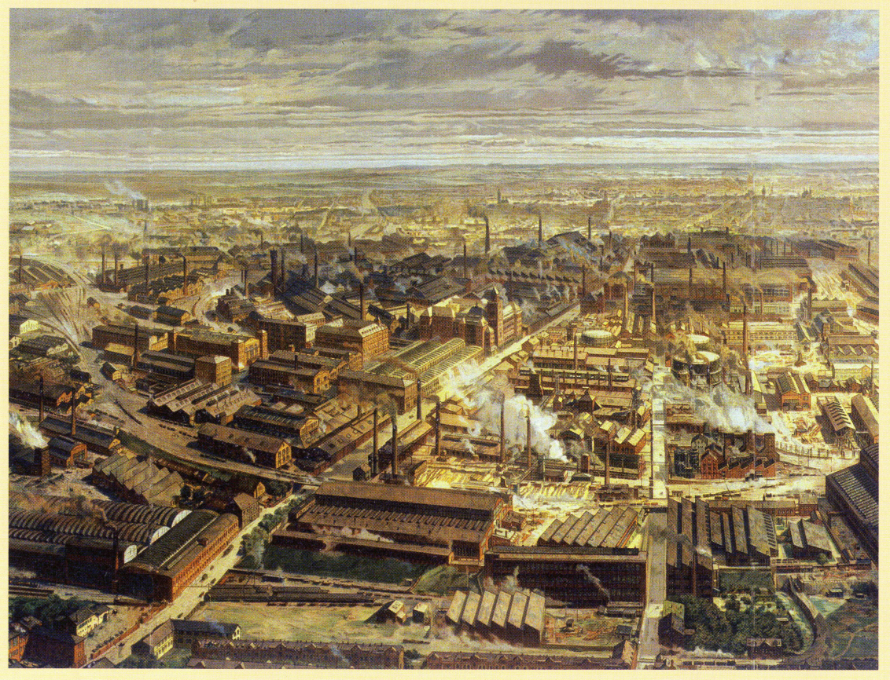
Krupp Stahlfabrik in Essen, (1912) Gemälde von Otto Bollhagen/Bremen Quelle: https://luipogym1.wordpress.com/verspatete-industralisierung-in-deutschland/
Lernen im digitalen Wandel
Bettina Waffner, Gelsenkirchen, 24.02.2018

Slide 4
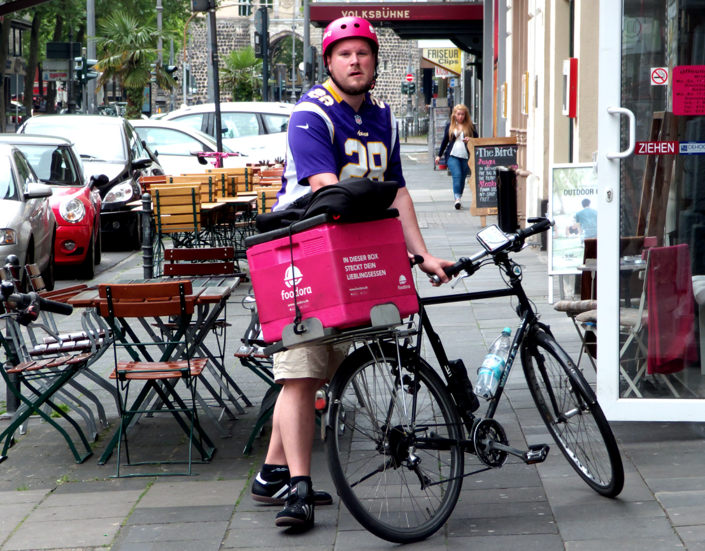
Foodora Fahrer: CC BY-SA 2.0: https://www.flickr.com/photos/samsaunders/27404205365 Bearbeitet von Bettina Waffner creativecommons.org/licenses/by-sa/2.0/legalcode.de
Lernen im digitalen Wandel
Bettina Waffner, Gelsenkirchen, 24.02.2018

Slide 5
Link zu dem Selfie-Bild mit Hillary Clinton: http://time.com/4508252/hillary-clinton-epic-selfie/
Lernen im digitalen Wandel
Link zu dem Bild mit Hillary Clinton: http://time.com/4508252/hillary-clinton-epic-selfie/
Bettina Waffner, Gelsenkirchen, 24.02.2018

Slide 6
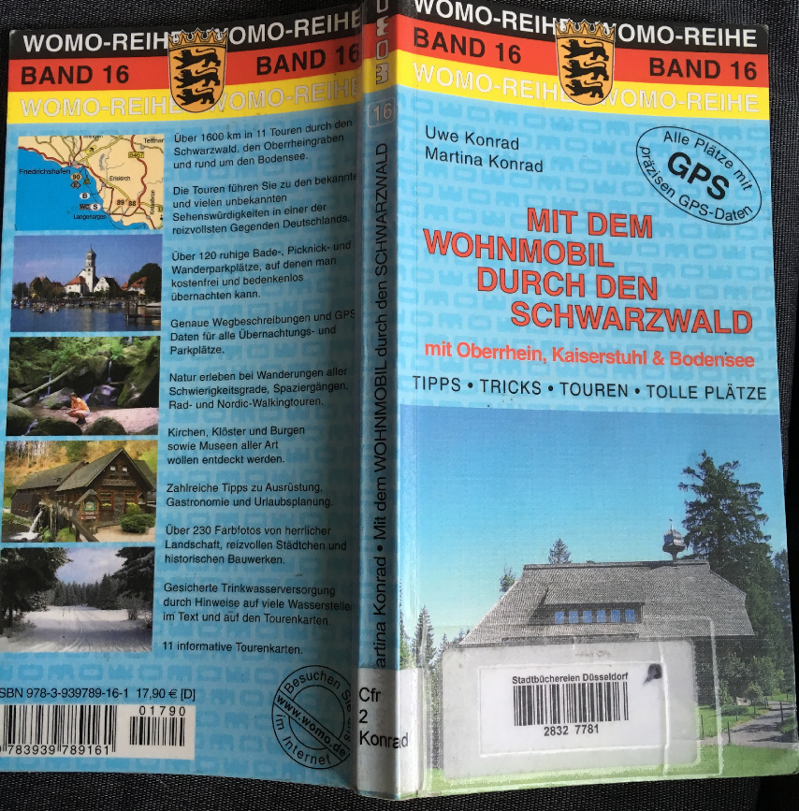
Lernen im digitalen Wandel
Bettina Waffner, Gelsenkirchen, 24.02.2018

Slide 7
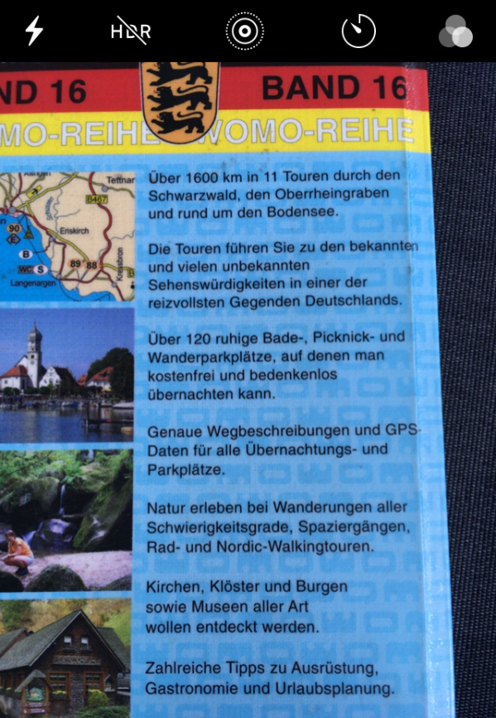
Lernen im digitalen Wandel
Bettina Waffner, Gelsenkirchen, 24.02.2018
cc by sa 4.0 - Elekes Andor http://bit.ly/2bECe6n

Slide 8
Lernen im digitalen Wandel
Bettina Waffner, Gelsenkirchen, 24.02.2018
cc by sa 4.0 - Elekes Andor http://bit.ly/2bECe6n

Slide 9
Lernen im digitalen Wandel
Potsdamer Platz 1930 © Landesarchiv Berlin Fotograf: Ewald Gnilka. Url: https://www.berlin.de/geschichte/historische-bilder/suche/index.php?popup&place=Potsdamer+Platz&page=7
Bettina Waffner, Gelsenkirchen, 24.02.2018
cc by sa 4.0 - Elekes Andor http://bit.ly/2bECe6n

Slide 10
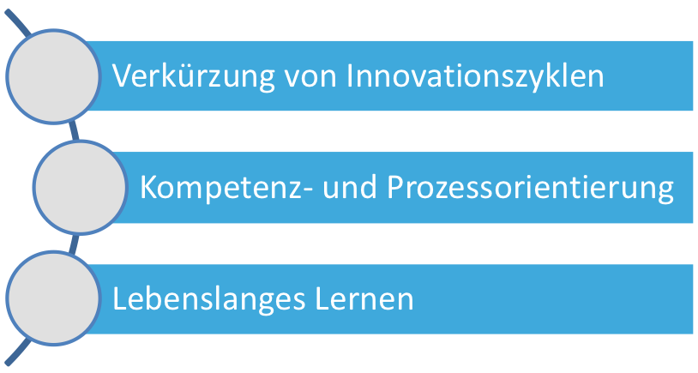
Lernen im digitalen Wandel
Gesellschaftspolitische Herausforderungen
Bettina Waffner, Gelsenkirchen, 24.02.2018
cc by sa 4.0 - Elekes Andor http://bit.ly/2bECe6n
Notes:
Verkürzung von Innovationszyklen erhöht den Anspruch an die Lernfähigkeit der Gesellschaft und ihrer Mitglieder.
Lernen wird zunehmend kompetenz- und prozessorientiert.
Lebenslanges Lernen mit formalen und non-formalen Lernphasen.

Slide 11
Krotz, Friedrich. 2007: Mediatisierung. Fallstudien zum Wandel von Kommunikation. Wiesbaden.
Krotz, Friedrich 2012: Zur Beschreibung mediatisierter Welten. In: Friedrich Krotz und Andreas Hepp (Hrsg.) Mediatisierte Welten. Forschungsfelder und Beschreibungsansätze. Wiesbaden. 27-58.
Schiefner-Rohs, Mandy 2017: Digitale Medien in der Lehrer*innenbildung. Vortrag auf dem ElearningNRW-Workshop E-Learning in der Lehrerbildung am 15.12.2017 in Köln.
Lernen im digitalen Wandel
Mediatisierung der Gesellschaft
zeitliche
Dimension
räumliche
Dimension
soziale
Dimension
Verdichtung
Verfügbarkeit
Beschleunigung
Mehr Räume sind „Medienorte“
Virtuelle Räume
Medienpraxen begründen soziale Kontexte
Bettina Waffner, Gelsenkirchen, 24.02.2018
cc by sa 4.0 - Elekes Andor http://bit.ly/2bECe6n

Slide 12
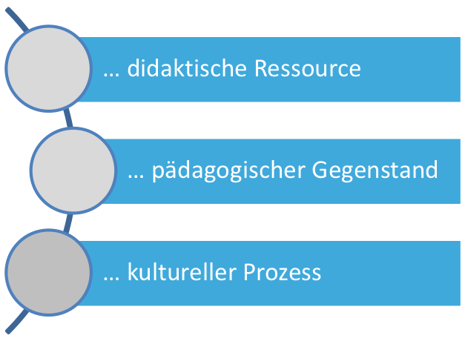
Lernen im digitalen Wandel
Digitalisierung als…
Bettina Waffner, Gelsenkirchen, 24.02.2018
cc by sa 4.0 - Elekes Andor http://bit.ly/2bECe6n
Notes:
Didaktische Ressource Fokus liegt auf einem Wandel von Bildungsressourcen (digitaler Unterricht, e-learning, open educational resources…)
Pädagogischer Gegenstand Fokus liegt auf einem Wandel von Lehr- Lerninhalten (Kompetenz für Medienhandeln…)
Kultureller Prozess Fokus liegt auf einem Wandel von Lebenswelten (Werte, soziale Beziehungen, Wissen…)

Slide 13
Agenda
1
1
1
Urheberrechte
2
1
3
1
4
Bettina Waffner, Gelsenkirchen, 24.02.2018

Slide 14
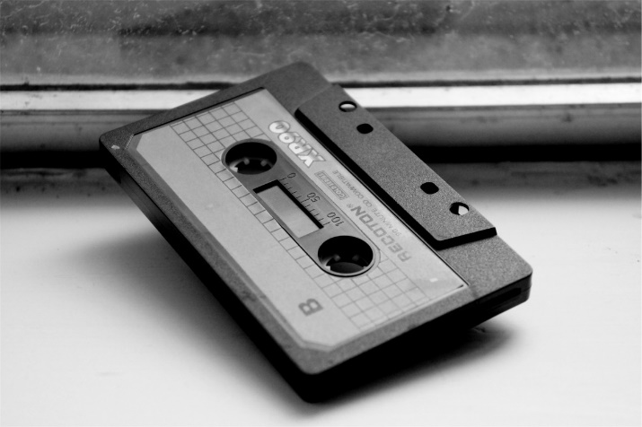
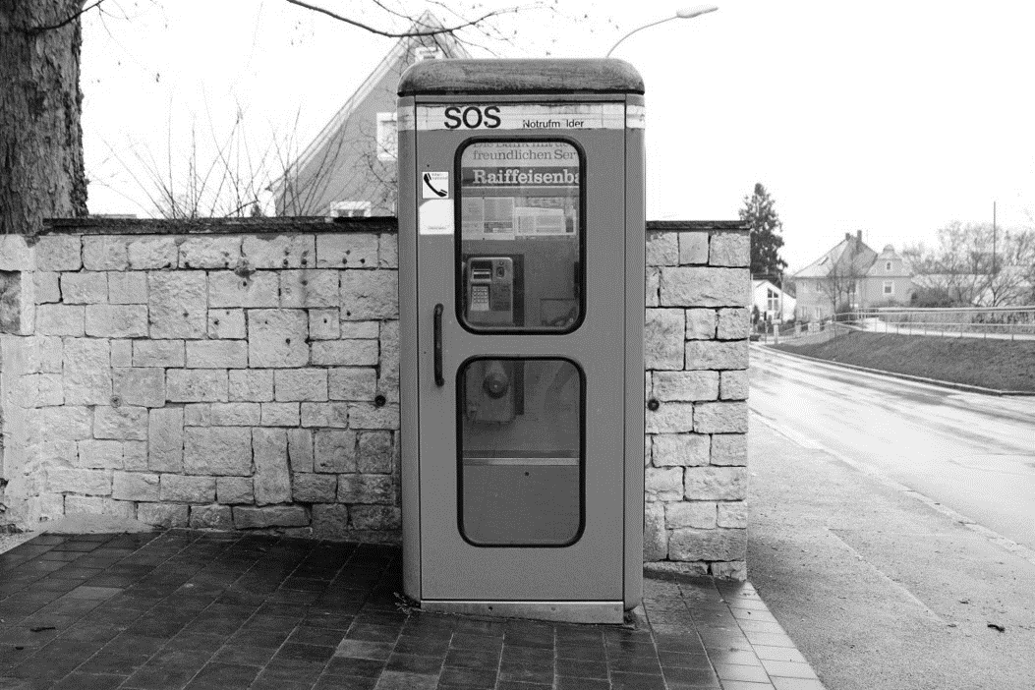
Bild Telefonzelle: von Rene Dana via flickr.com / CC BY 2.0
Bild Kassette: cc0: https://pxhere.com/de/photo/1079687
Bild Papier: cc0: https://pixabay.com/de/papier-ries-stapel-tier-wei%C3%9F-224224/
Urheberrecht
Das Urheberrecht im Wandel der Zeit
Bettina Waffner, Gelsenkirchen, 24.02.2018
cc by sa 4.0 - Elekes Andor http://bit.ly/2bECe6n

Slide 15
http://www.gesetze-im-internet.de/urhg/index.html
Urheberrecht
Rechte Anderer beachten
1
Urheberrechtsgesetz §11
„Das Urheberrecht schützt den Urheber in seinen geistigen und persönlichen Beziehungen zum Werk und in der Nutzung des Werkes. Es dient zugleich der Sicherung einer angemessenen Vergütung für die Nutzung des Werkes.“
Bettina Waffner, Gelsenkirchen, 24.02.2018
Notes:
Urheber
Schöpfer eines Werkes
Urheberrecht ist nicht übertragbar
Das Urheberrecht ist im Gesetz verankert
Nutzer
Verwerter
Anwendungen durch Nutzungsrechte

Slide 16
http://www.gesetze-im-internet.de/urhg/index.html
Urheberrecht
Rechte Anderer beachten
1
Urheberrechtsgesetz §11
„Das Urheberrecht schützt den Urheber in seinen geistigen und persönlichen Beziehungen zum Werk und in der Nutzung des Werkes. Es dient zugleich der Sicherung einer angemessenen Vergütung für die Nutzung des Werkes.“
Ausnahmen
Die Nutzung fremder Inhalte ist dann erlaubt, wenn der Urheber/die Urheberin in die Nutzung eingewilligt hat.
Ablauf des Urheberrechts 70 Jahre nach dem Tod des Urhebers
Im Gesetz ist die Nutzung fremder Inhalte ausdrücklich erlaubt.
Bettina Waffner, Gelsenkirchen, 24.02.2018
Notes:
Urheber
Schöpfer eines Werkes
Urheberrecht ist nicht übertragbar
Das Urheberrecht ist im Gesetz verankert
Nutzer
Verwerter
Anwendungen durch Nutzungsrechte

Slide 17
Urheberrecht
wissenschaftliche Fachaufsätze, Literatur
Vorträge, Universitätsvorlesungen, Reden
Werke der Musik, Audiomaterial (Soundfiles, MP3-Musikdateien)
Werke der bildenden Kunst, Bildmaterial (aufwändig gestaltete Screendesigns, Diagramme, Tabellen, technische Zeichnungen, Fotografien, Filme, Screenshots, Grafiken, Clip Arts, Logos, virtuelle Figuren)
Werke der angewandten Kunst (Computerprogramme, Datenbanken, Gebrauchstexte, Mulitmedia-Anwendungen)
technische Normwerke (z.B. DIN-Normen)
Darstellungen wissenschaftlicher oder technischer Art wie Zeichnungen, Pläne, Karten, Skizzen, Tabellen und plastische Darstellungen
Gesetzes- oder Leitsatzsammlungen von privaten Autoren oder Verlagen
Teile eines Werks, Entwurfsmaterial sowie unvollendete Werke
Was ist geschützt?
1
Bettina Waffner, Gelsenkirchen, 24.02.2018
Notes:
Keine Kennzeichnung notwendig.
Alle Rechte sind vorbehalten, wenn eine gewisse Schöpfungshöhe erreicht ist.

Slide 18
Lernen im digitalen Wandel
Was ist nicht geschützt?
1
wissenschaftliche Formeln, Methodik, Ideen und Konzepte
amtliche Werke (Gesetze, Verordnungen, amtliche Leitsätze)
Werke mit abgelaufener Schutzfrist
Allgemeinwissen
Bettina Waffner, Gelsenkirchen, 24.02.2018

Slide 19
Agenda
1
1
1
2
1
Urheberrechte leichter wahren - Creative Commons
3
1
4
Bettina Waffner, Gelsenkirchen, 24.02.2018

Slide 20
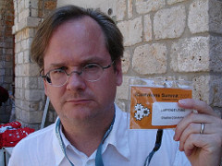
Lawrence Lessig, CC-BY 2.0, https://creativecommons.org/licenses/by/2.0/ https://www.flickr.com/photos/creativecommons/559982955/
Urheberrechte leichter wahren – Creative Commons
1
„manche Rechte vorbehalten“
statt
„alle Rechte vorbehalten“
Bettina Waffner, Gelsenkirchen, 24.02.2018
Notes:
Grundgedanke der Creative Commons ist es, eine rechtliche Grundlage dafür zu schaffen, dass Wissen frei verfügbar ist, ohne dass die Urheber auf ihre Rechte verzichten müssen. Daher gewähren die Lizenzen einerseits Rechte für jeden Nutzer, stellen aber auch bestimmte Bedingungen auf. Dies ist als Vermittlungsleistung zwischen den Ansprüchen der totalen Kontrolle über die eigenen kreativen Werke auf der einen und der kompletten „Anarchie“ und freien Verfügbarkeit kreativer Werke auf der anderen Seite zu verstehen.
Erstellern von Materialien soll somit das beste aus beiden Welten geboten werden. Die Handhabung des Urheberrechts soll durch die automatische Gewährung vereinfacht werden. So muss der Nutzer nicht für jeden Anlass eine Anfrage an den Urheber stellen
Lawrence Lessig, Mitbegründer der Creative Commons, Jurist und Experte für Urheberrecht, Aktivist für die Digitale Allmende; In den USA als bedeutender Verfassungsrechtler angesehen
Non-Profit Organisation
Förderung der Digitalen Allmende
Entwickelung von Musterlizenzverträge, mit denen Urheberinnen und Urheber ihren Werken Freiheiten mitgeben können.
Statt „alle Rechte vorbehalten“ gilt „manche Rechte vorbehalten“.
Respekt vor den Urheberinnen und Urhebern ist leichter einzuhalten.
Im Herzen der […] Bewegung steht die simple und machtvolle Idee, dass der weltweite Wissensschatz ein öffentliches Gut ist und dass Technologie im Gesamten und das World Wide Web speziell eine herausragende Möglichkeit für jeden bietet, dieses Wissen zu teilen, zu nutzen und wieder zu verwerten.
(Casserly & Smith 2006: 2)

Slide 21
By Jonathasmello (Own work) [CC BY 3.0 (http://creativecommons.org/licenses/by/3.0)], via Wikimedia Commons/
Deutsche UNESCO Kommission e.V. (2015) http://www.unesco.de/bildung/open-educational-resources.html
Urheberrechte leichter wahren – Creative Commons
1
Open Educational Resources (OER) sind Bildungsmaterialien jeglicher Art und in jedem Medium, die unter einer offenen Lizenz veröffentlicht werden.
Eine solche offene Lizenz ermöglicht den freien Zugang sowie die Nutzung, Bearbeitung und Weiterverbreitung durch Andere ohne oder mit geringfügigen Einschränkungen.
Bettina Waffner, Gelsenkirchen, 24.02.2018

Slide 22
Urheberrechte leichter wahren – Creative Commons
1
Bettina Waffner, Gelsenkirchen, 24.02.2018

Slide 23
Urheberrechte leichter wahren – Creative Commons
1
Bettina Waffner, Gelsenkirchen, 24.02.2018

Slide 24
Agenda
1
1
1
2
1
3
1
4
Die praktische Arbeit mit OER
Bettina Waffner, Gelsenkirchen, 24.02.2018

Slide 25
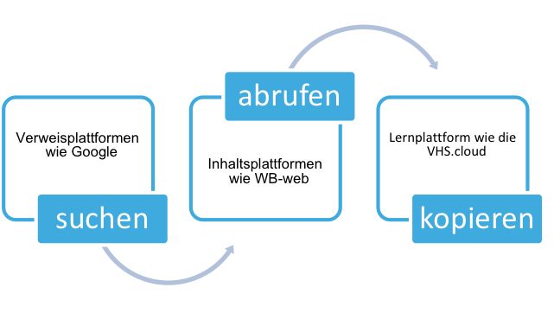
Kerres, Michael; Heinen, Richard; Getto, Barbara 2016: Alles open – alles gut? Informationelle Ökosysteme und ihr Beitrag zur Öffnung von Bildung. In: Synergie. Fachmagazin für Digitalisierung in der Lehre. Heft 2. Hamburg. 28-31. cc by sa 4.0
Die praktische Arbeit mit OER
1
Lehrende
Lernende
Bettina Waffner, Gelsenkirchen, 24.02.2018

Slide 26
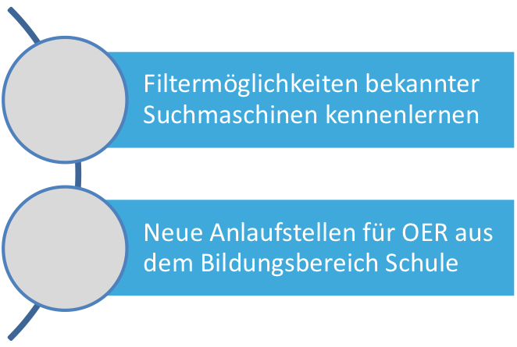
Die praktische Arbeit mit OER
Offene Bildungsmaterialien finden
1
Bettina Waffner, Gelsenkirchen, 24.02.2018

Slide 27
Die praktische Arbeit mit OER
Suchstrategien
1
Bettina Waffner, Gelsenkirchen, 24.02.2018

Slide 28
Die praktische Arbeit mit OER
Suchstrategien
1
Bettina Waffner, Gelsenkirchen, 24.02.2018

Slide 29
Die praktische Arbeit mit OER
Suchstrategien
1
Bettina Waffner, Gelsenkirchen, 24.02.2018

Slide 30
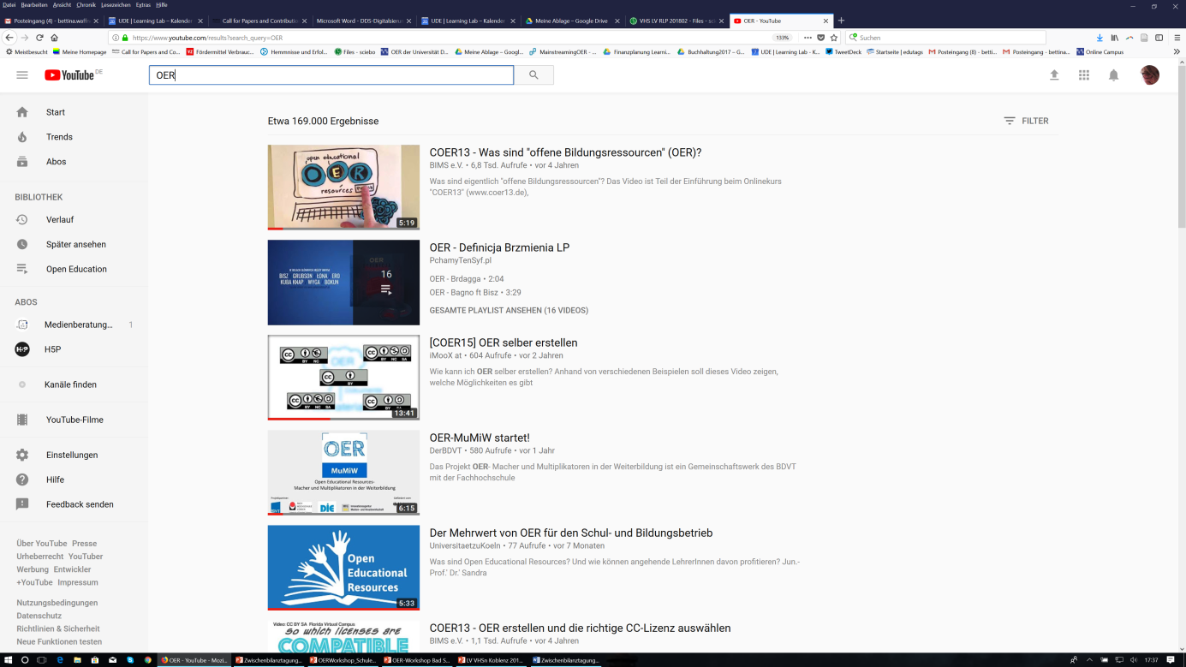
Die praktische Arbeit mit OER
Suchstrategien
1
Bettina Waffner, Gelsenkirchen, 24.02.2018

Slide 31
Die praktische Arbeit mit OER
Suchstrategien
1
Bettina Waffner, Gelsenkirchen, 24.02.2018

Slide 32
Zusammenstellung der Linksammlung cc by sa 4.0 Susanne Friz creativecommons.org/licenses/by-sa/4.0/legalcode.de
Die praktische Arbeit mit OER
Allgemeines
1
Creative Commons Search: https://search.creativecommons.org/ Abfragemöglichkeit über 9 große Suchmaschinen und Plattformen wie Google, Flickr, Jamendo, Pixabay, Europeana usw. Nach Eingabe des Suchbegriffs und Auswahl der Plattform werden die Treffer aufgelistet, die dort als Creative Commons lizenziert sind.
Wikipedia/Wikimedia: http://de.wikipedia.org Das größte (und beste) Online-Lexikon der Welt steht einschließlich aller Medien, die es anbietet, vollständig unter Creative Commons. Also diesen Link unbedingt unter „Favoriten/Lesezeichen“ abspeichern. Ein Teilbereich sind die Wikimedia Commons: http://commons.wikimedia.org/wiki/Main_Page Neben über 26 Millionen freier Mediendateien (!) gibt es rund 80.000 Fotos des deutschen Bundesarchivs: http://commons.wikimedia.org/wiki/Commons:Bundesarchiv/de.
Bettina Waffner, Gelsenkirchen, 24.02.2018

Slide 33
Zusammenstellung der Linksammlung cc by sa 4.0 Susanne Friz creativecommons.org/licenses/by-sa/4.0/legalcode.de
Die praktische Arbeit mit OER
Fotos
1
Pixabay: https://pixabay.com/de/: CC0-Lizenz; 460.000 Bilder in . Hier wird noch nicht einmal eine Quellenangabe zwingend vorgeschrieben, sie ist trotzdem sehr empfehlenswert. Es gibt Einschränkungen, z.B. die Abbildung mancher Logos, Marken, Objekte, etc. kann - insbesondere für den kommerziellen Einsatz - eine gesonderte Genehmigung (Fotografiererlaubnis) erforderlich machen.
Google Bildersuche: https://www.google.com/advanced_image_search (Lizenzen: Einstellungen(Erweiterte Suche/Nutzungsrechte)
Flickr: www.flickr.com (Einstellung unter „beliebige Lizenz“: Suche nach CC) Achtung bei Bildern mit NC.
Tiroler Bildungservice (TiBS): http://bilder.tibs.at: entsteht ein vom Tiroler Bildungservice (TiBS) initiiertes frei zugängliches Repository mit Bildern (Fotos und Grafiken). Diese unterliegen einer eindeutigen CreativeCommons (Lizenz CC BY NC SA 3.0 AT) und sind daher im nicht kommerziellen (Bildungs-) Bereich bedenkenlos einsetzbar. Über eine Suchmaske sind Bilder nach verschiedenen Kriterien abruf- und downloadbar.
Bilderhamster http://bilderhamster.de/jalbum/ : Bilder für die Schule, nach Fächern sortiert. Alle Fotos des Bilderhamsters stehen unter der völlig freien CC0-Lizenz (aka Public Domain) und dürfen damit beliebig verwendet werden. Von Holger Hunger (Lehrer einer Förderschule).
Bettina Waffner, Gelsenkirchen, 24.02.2018

Slide 34
Zusammenstellung der Linksammlung cc by sa 4.0 Susanne Friz creativecommons.org/licenses/by-sa/4.0/legalcode.de
Die praktische Arbeit mit OER
Fotos
1
Internet Archive: https://archive.org/ Es gibt auch gemeinfreie und frei lizenzierte Inhalte. Einige können bei uns nicht ohne weiteres verwendet werden können.
Library of Congress http://www.loc.gov/pictures/ Ein großer Teil davon ist, teilweise ist die Rechtelage auch nicht ganz eindeutig – ein Blick auf die Detailbeschreibungen und die Informationen der Library of Congress gibt Hinweise.
Getty Open
http://search.getty.edu/gateway/search?q=&cat=highlight&f=%22Open+Content+Images%22&rows=100&srt=a&dir=s&pg=1 Open-Content-Sammlung von Kunstwerken aus dem Besitz des Getty Trust. Derzeit sind 114.603 Bilddateien in der Open-Content-Sammlung online. Alle Bilder im Rahmen dieses Programms sind gemeinfrei, man soll aber einen Hinweis auf die Sammlung als Quelle geben.
Bettina Waffner, Gelsenkirchen, 24.02.2018

Slide 35
Zusammenstellung der Linksammlung cc by sa 4.0 Susanne Friz creativecommons.org/licenses/by-sa/4.0/legalcode.de
Die praktische Arbeit mit OER
Filme
1
Jamendo: http://www.jamendo.com/de/ Die bekannteste Plattform mit „freier“ (= kostenlos zu nutzender) Musik, wo das vollständige Angebot unter Creative Commons lizenziert ist. Achtung: Die meisten Stücke sind inzwischen nur für private oder nichtkommerzielle Nutzung kostenfrei. Für eine Wiederveröffentlichung muss in der Regel eine (relativ günstige) Lizenz erworben werden.
Free Music Archive: http://freemusicarchive.org/.
https://musopen.org/: Vorwiegend klassische Musik; Plattform für Musik aus „freien“ Quellen.
http://free-loops.com/ :Kurze Audioclips unter Cc, die man sich selbst zu größeren Einheiten zusammenmischen kann.
Medienpädagogik Praxis-Blog: https://www.medienpaedagogik-praxis.de/kostenlose-medien/freie-musik/ Eine Vielzahl weitere Angebote kostenloser Musik, kostenloser Sounds und Geräusche, aber auch kostenloser Bilder.
Bettina Waffner, Gelsenkirchen, 24.02.2018

Slide 36
Zusammenstellung der Linksammlung cc by sa 4.0 Susanne Friz creativecommons.org/licenses/by-sa/4.0/legalcode.de
Die praktische Arbeit mit OER
Clip Arts
1
Es gibt eine Menge Clip Art Portale (meist „Galeries“ genannt), die vorgeben, es gäbe hier „free clip arts“. Da sie meist ein Sammelsurium unterschiedlicher Anbieter darstellen, muss man sehr genau nachsehen (und zwar bei jedem einzelnen Anbieter, manchmal sogar bei jedem Bild), welche Rechte wirklich mit dem Angebot verbunden sind. Häufig bezieht sich das „free“ auf rein private Nutzung in Printform, z. B. für Tischkärtchen oder Geburtstagseinladungen. Alle weiteren Nutzungsformen, insbesondere im Internet, sind kosten- und/oder genehmigungspflichtig.
Open Clip Art: http://openclipart.org/: CC0 1.0 Die Bilder gibt es als Vektor-, Bild- oder PDF-Datei; alle Illustrationen wurden von den Gestaltern mit der „Public Domain Dedication“ (CC0 1.0) in die Gemeinfreiheit entlassen. Jeder kann sie also ohne weitere Bedingungen auf beliebige Weise weiterverwenden.
Icon Archive: http://www.iconarchive.com/. Hier werden bei den einzelnen Grafiken und Galleries die Rechte deutlich angegeben. Für nicht-kommerzielle Nutzung ist Vieles frei.
Bettina Waffner, Gelsenkirchen, 24.02.2018

Slide 37
Zusammenstellung der Linksammlung cc by sa 4.0 Susanne Friz creativecommons.org/licenses/by-sa/4.0/legalcode.de
Die praktische Arbeit mit OER
OER im Unterricht - fächerübergreifend
1
ZUM.de: https://www.zum.de/portal/
Anlaufstelle für Unterrichtsmedien im Internet. Seit 1996 schlossen sich einige Lehrerinnen und Lehrer zusammen, um im Internet einen zentralen Ort zu schaffen, an dem sie Material zusammentragen und daran zusammen arbeiten konnten. Im gemeinnützigen Verein arbeiten bis heute alle ehrenamtlich. Die Website verzeichnet inzwischen bis zu 2 Millionen Besuche pro Monat. Es gibt Portale zu unterschiedlichen Schwerpunkten und Materialien für alle Fächer, z.B. Wikis, ZUMpad und Grundschullernportal.
Alle Zum-Wikis stehen unter CC BY-SA 3.0 DE (seit 2008): https://wiki.zum.de/wiki/Hauptseite
Lehrer online: http://www.lehrer-online.de/1008667.php?sid=10535807095314778037219251926730
Vor allem Arbeitsblätter. Einige Materialien als OER (seit 2013). Lizenz steht dabei, aber man muss suchen. Keine Einstellmöglichkeit für Lizenz. Es gibt Werbung auf dem Portal. Betrieben von Eduversum GmbH
Europeana: http://www.europeana.eu/ Europaweites Sammelprojekt digitaler Materialien inkl. Lizenzvermerken. Lizenzeinstellung unter „Verwendbarkeit. Mehr als 40 Millionen Fotos, Bilder und Grafiken aus europäischen Galerien, Bibliotheken, Archiven und Museen werden hier präsentiert. Des Weiteren gibt es thematische Sammlungen und Verwendungsbeispiele, auch aus dem Bildungskontext. Europeana ist eine virtuelle Bibliothek, die von der EU-Kommission und aus Geldern der Mitgliedstaaten der EU finanziert wird. http://pro.europeana.eu/use-our-data/education Seiten für den Unterricht.
Bettina Waffner, Gelsenkirchen, 24.02.2018

Slide 38
Zusammenstellung der Linksammlung cc by sa 4.0 Susanne Friz creativecommons.org/licenses/by-sa/4.0/legalcode.de
Die praktische Arbeit mit OER
OER im Unterricht - fächerübergreifend
1
Kartenforum: http://kartenforum.slub-dresden.de/ Kartenmaterial teilweise Creative Commons lizensiert.
Open Education Europa: Europäische Datenbank für OER-Unterrichtsmaterialien: http://www.openeducationeuropa.eu/de
http://www.cc-your-edu.de/cc-seiten/ OER-Quellenübersicht zu einzelnen Schulfächern.
Elixier und Landesbildungsserver: http://www.bildungsserver.de/elixier/suche.html
Elixier ist ein gemeinschaftliches Angebot öffentlicher Informationsdienste in Form eines gemeinsamen Ressourcenpools für Lehr-/Lernmaterialien, insbesondere für den Schulunterricht. Beteiligt sind: die Landesbildungsserver, der Deutsche Bildungsserver, das FWU, die Contake-Datenbank aus Österreich, das europäische MELT-Projekt. Nach der Suchanfrage kann man nach Lizenzen filtern.
Wissenswerte Erklärfilme: http://edeos.org/downloads-erklaervideos-unterrichtsmaterialien/ Erklärfilme sind ein im Internet sehr beliebtes Format, um komplexe Sachverhalte einfach darzustellen. Das Unternehmen Edeos erstellt solche Filme und begleitende Materialien für Nichtregierungs-Organisationen und staatliche Institutionen. Im Mai 2015 wurden 44 Videos der Reihe „Wissenswerte Erklärfilme“, häufig mit Skripten und teilweise mit begleitendem Unterrichtsmaterial, zum Download und unter Creative Commons bereitgestellt. Sie liegen teilweise auch in anderen Sprachen vor.
Bettina Waffner, Gelsenkirchen, 24.02.2018

Slide 39
Zusammenstellung der Linksammlung cc by sa 4.0 Susanne Friz creativecommons.org/licenses/by-sa/4.0/legalcode.de
Die praktische Arbeit mit OER
OER im Unterricht - fächerübergreifend
1
Musste wissen (Deutsch/Geschichte/Mathe/Chemie/Physik): https://www.youtube.com/channel/UCPt9y2PvTdhxfNtmicvg0mA (vom ZDF; auf Youtube); CC
SODIS Content Pool: https://cp.sodis.de/pool/oer/ (Betaversion: oer/gast)
Edutags http://www.edutags.de/
Social Tagging Service für OER. Neben den beschriebenen Plattformen gibt es ungezählte OER-Inhalte auf privat betriebenen Blogs und anderen Websites. Edutags ist der Versuch, mit digitalen Lesezeichen Ordnung in diese Vielfalt zu bringen. Lehrkräfte können hier interessante Websites sammeln und verwalten, bewerten und kommentieren, in thematischen Sammlungen zusammenstellen und in Gruppen teilen.
Bettina Waffner, Gelsenkirchen, 24.02.2018

Slide 40
Zusammenstellung der Linksammlung cc by sa 4.0 Susanne Friz creativecommons.org/licenses/by-sa/4.0/legalcode.de
Die praktische Arbeit mit OER
OER im Unterricht – naturwissenschaftliche Fächer
1
MINT: Medienportal der Siemens-Stiftung: https://medienportal.siemens-stiftung.org/ Die Siemens-Stiftung widmet sich der Förderung der naturwissenschaftlich-technischen Bildung. Sie betreibt dafür ein Medienportal mit rund 4.800 Lehr- und Lernmaterialien (Grafiken, Simulationen, Arbeitsblätter, Texte) zur Unterrichtsvorbereitung und -durchführung. Seit Mai 2015 werden immer mehr Medien als CC-Lizenz zur Verfügung gestellt. Für diese Inhalte muss man sich auch nicht mehr anmelden. Ziel ist es, alle alten Medien durch OER-Material zu ersetzen. Es gibt zusätzlich spanische und englische Inhalte.
Physik/Chemie/Biologie/Mathematik: PHET: https://phet.colorado.edu/de/
Engage: http://www.engagingscience.eu/de/ Ergebnisse aus der Forschung für den Unterricht. CC BY-SA, aber Anmeldung notwendig
Bettina Waffner, Gelsenkirchen, 24.02.2018

Slide 41
Zusammenstellung der Linksammlung cc by sa 4.0 Susanne Friz creativecommons.org/licenses/by-sa/4.0/legalcode.de
Die praktische Arbeit mit OER
OER im Unterricht – Mathematik
1
Serlo https://de.serlo.org/
Serlo.org bietet einfache Erklärungen, Kurse, Lernvideos, Übungen und Musterlösungen mit denen SchülerInnen und Studierende nach ihrem eigenen Bedarf und in ihrem eigenen Tempo lernen können. Die Lernplattform ist komplett kostenlos und werbefrei. Hinter serlo.org stehen AutorInnen, SoftwareentwicklerInnen und ProjektmanagerInnen mit der Vision hochwertige Bildung weltweit frei verfügbar zu machen und SchülerInnen die Möglichkeit zu geben, selbstbestimmt zu lernen. Außerdem gibt es für Biologie und „Angewandte Nachhaltigkeit“ bereits ein Angebot, Physik, Chemie, Permakultur und Informatik sind im Aufbau. Betrieben von Serlo Education e. V. Materialien unter CC BY-SA 4.0 Auch für die Hochschule: Mathe für Nicht-Freaks (CC BY-SA 3.0): https://de.wikibooks.org/wiki/Mathe_f%C3%BCr_Nicht-Freaks
Bettina Waffner, Gelsenkirchen, 24.02.2018

Slide 42
Zusammenstellung der Linksammlung cc by sa 4.0 Susanne Friz creativecommons.org/licenses/by-sa/4.0/legalcode.de
Die praktische Arbeit mit OER
OER im Unterricht – Biologie
1
OER Schulbuch Biologie 1 (Klasse 7/8) http://biologie.oncampus.de/loop/BIOLOGIE_1 Es gibt bereits Version 1.3. Text Kapitel 6: CC BY-SA; alle weiteren Texte: CC BY-SA-NC; Abbildungen: CC BY-SA. Download möglich.
Offener Naturführer: http://offene-naturfuehrer.de/web/ Das Museum für Naturkunde Berlin hat eine Plattform geschaffen, auf der Naturführer, Bestimmungshilfen, Lehr- und Lernmaterialien zur Artenvielfalt und mehr gesammelt werden. Die Inhalte werden in einem Wiki gesammelt, das unter einer freien Lizenz steht.
Bettina Waffner, Gelsenkirchen, 24.02.2018

Slide 43
Kerres, Michael; Heinen, Richard; Getto, Barbara 2016: Alles open – alles gut? Informationelle Ökosysteme und ihr Beitrag zur Öffnung von Bildung. In: Synergie. Fachmagazin für Digitalisierung in der Lehre. Heft 2. Hamburg. 28-31. cc by sa 4.0
Die praktische Arbeit mit OER
schwache OER
1
Lehrende
Lernende
Bettina Waffner, Gelsenkirchen, 24.02.2018

Slide 44
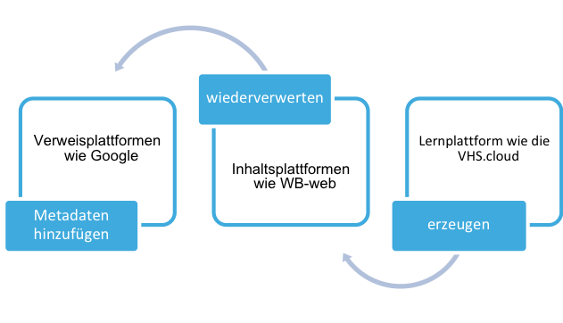
Kerres, Michael; Heinen, Richard; Getto, Barbara 2016: Alles open – alles gut? Informationelle Ökosysteme und ihr Beitrag zur Öffnung von Bildung. In: Synergie. Fachmagazin für Digitalisierung in der Lehre. Heft 2. Hamburg. 28-31. cc by sa 4.0
Die praktische Arbeit mit OER
1
Lernende
Lehrende
starke OER
Bettina Waffner, Gelsenkirchen, 24.02.2018

Slide 45
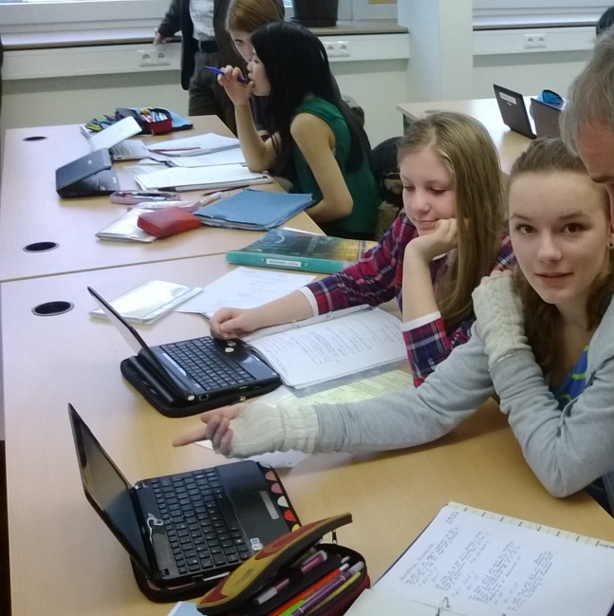
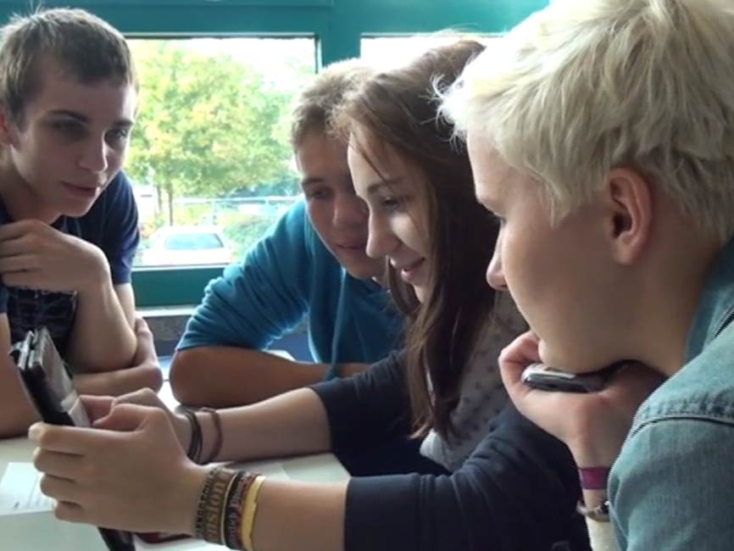
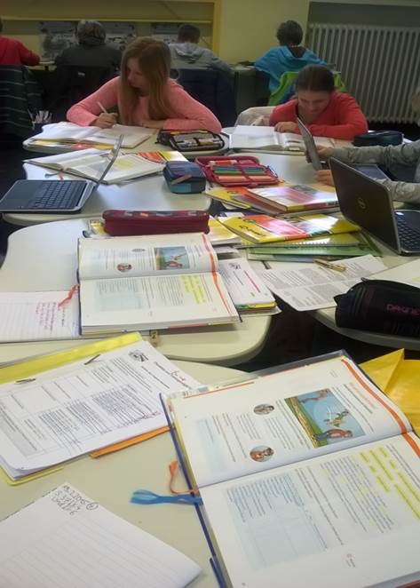
Richard Heinen (2016): Perspektivwechsel - Lernen im digitalen Wandel. Url: https://de.slideshare.net/richard_he/perspektivwechsel-lernen-im-digitalen-wandel
Richard Heinen (2017): Wovon wir reden (sollten), wenn wir von digitaler Bildung reden. Url: https://de.slideshare.net/richard_he/wovon-wir-reden-sollten-wenn-wir-von-digitaler-bildung-reden
Die praktische Arbeit mit OER
1
Werkzeuge in der Hand
der Lernenden
Vielfältige Lern- umgebungen gestalten
IT im Kursraum
Bettina Waffner, Gelsenkirchen, 24.02.2018

Slide 46
Richard Heinen (2017): Schule in der Digitalisierung. Url: https://de.slideshare.net/richard_he/schule-in-der-digitalisierung
Die praktische Arbeit mit OER
1
Lernen sichtbar und relevant machen
Bettina Waffner, Gelsenkirchen, 24.02.2018

Slide 47
zu guter Letzt …
Lernen mit neuen Medien
Rembrandt's The Night Watch is considered a masterpiece Photo: Gijsbert van der Wal. Url: https://secure.i.telegraph.co.uk/multimedia/archive/03551/Capture_3551152b.jpg
Bettina Waffner, Gelsenkirchen, 24.02.2018

Slide 48
zu guter Letzt …
Lernen mit neuen Medien
→ Neues Lernen mit Medien
Rembrandt's The Night Watch is considered a masterpiece Photo: Gijsbert van der Wal. Url: https://secure.i.telegraph.co.uk/multimedia/archive/03551/Capture_3551152b.jpg
Bettina Waffner, Gelsenkirchen, 24.02.2018

Slide 49
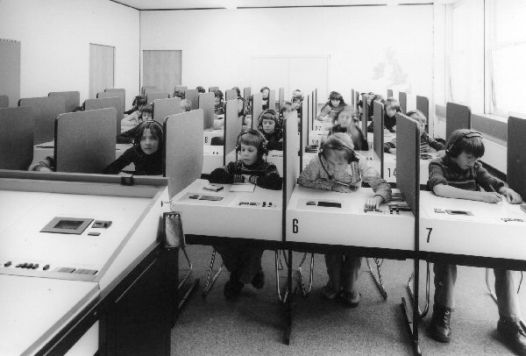
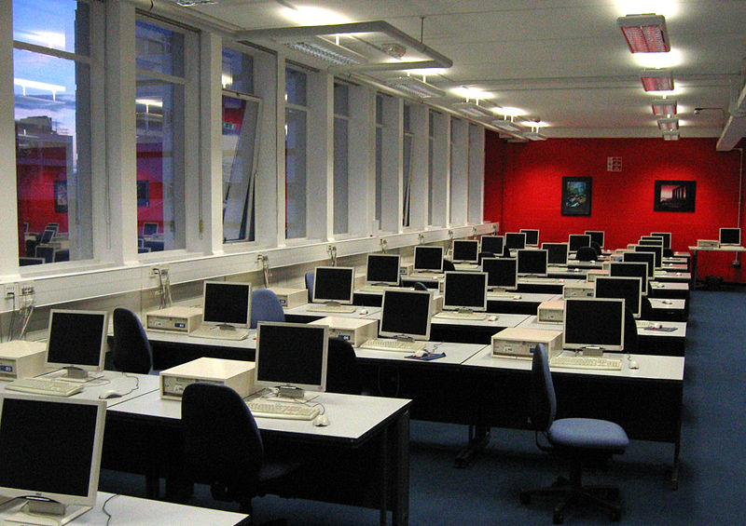
Sprachlabor Url: http://cms.gymnasium-moosburg.de/uploads/pics/19780223_sprachlabor.jpg
A university computer lab containing many desktop PCs by Mike1024 Url: https://upload.wikimedia.org/wikipedia/commons/thumb/4/40/Computer_lab_showing_desktop_
PCs_warwick.jpg/1280px-Computer_lab_showing_desktop_PCs_warwick.jpg
Die praktische Arbeit mit OER
1
Bettina Waffner, Gelsenkirchen, 24.02.2018

Slide 50
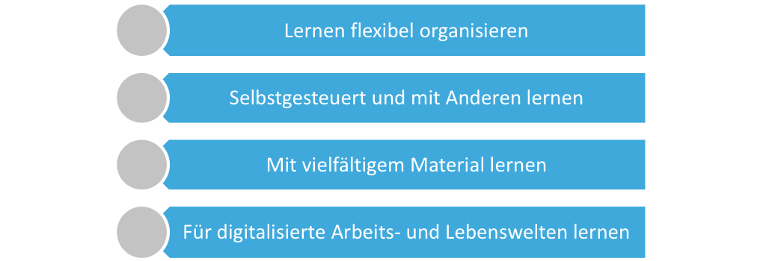
zu guter Letzt …
Potenziale des Lernens mit digitalen Medien
Bettina Waffner, Gelsenkirchen, 24.02.2018

Slide 51
Herzlichen Dank!
Dr. Bettina Waffner
Mail: bettina.waffner@uni-duisburg-essen.de
Telefon: +492011836476
Twitter: bwaffner
Learning Lab
exploring the future of learning
cc by sa 4.0 DE Bettina Waffner für Learning Lab

